Slide 1




РАЗВИВАЮЩАЯ ИГРА
«РАЗНОЦВЕТНОЕ НАСТРОЕНИЕ»
Воспитатель Быкова С.М.

Slide 2
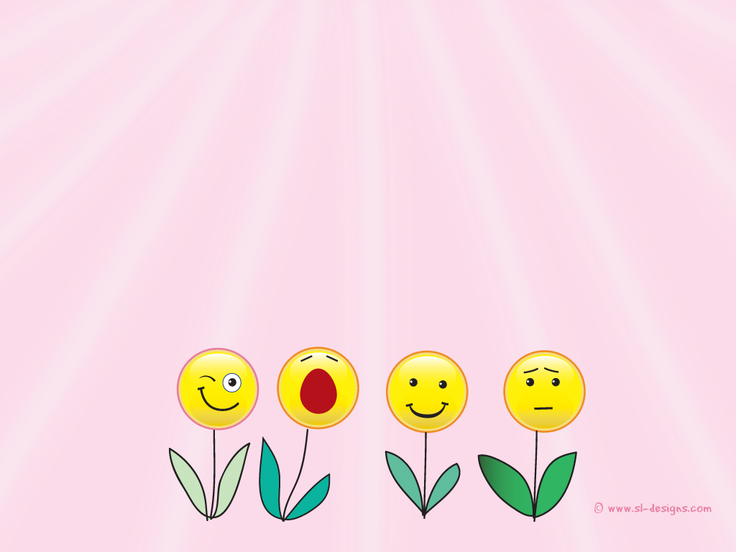
В дошкольном возрасте происходит знакомство с основными пятью эмоциями: радость, грусть, страх, злость, удивление. И основная задача – научить распознавать эти эмоции с помощью различных форм.
Развивающая игра «Разноцветное настроение» - не только поможет развить мелкую моторику, но и позволит закрепить основные цвета, а также познакомит с разными эмоциональными состояниями человека.
Схематичные изображения различных эмоций очень помогают детям в изучении, запоминании и распознавании эмоциональных состояний человека. Особенно на ранних этапах знакомства с этой темой.
Игра вызывает радостное настроение детей, так же может быть рекомендована для использования родителями дошкольников в домашних условиях.

Slide 3
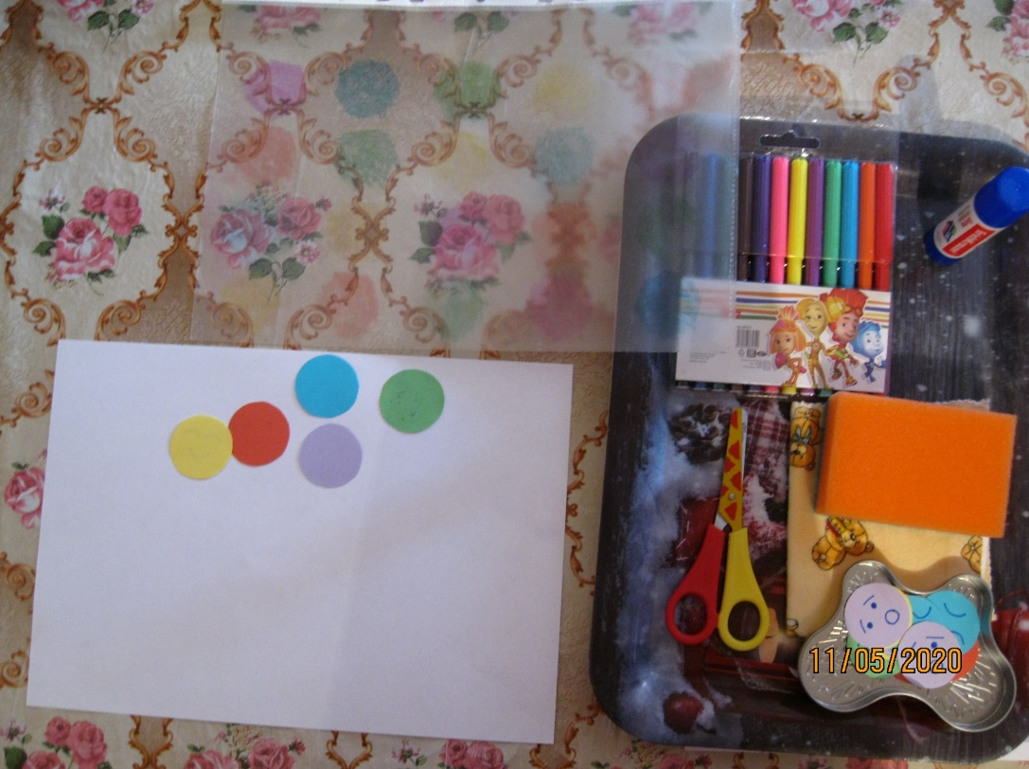
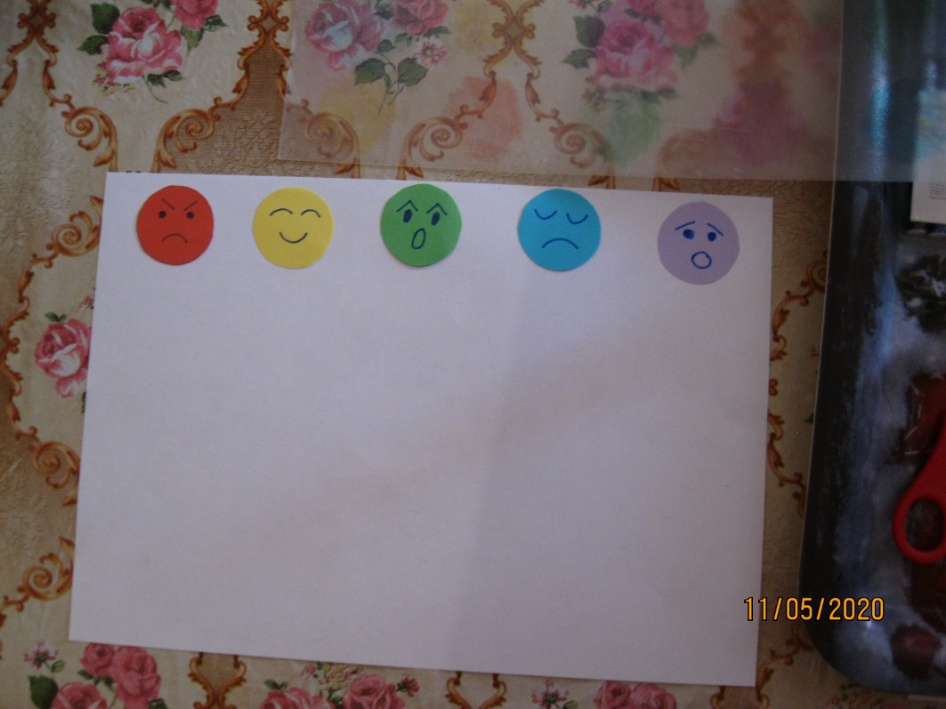
Шаг 1. Для создания игры нам понадобятся: лист белой бумаги, фломастеры, клей, кружки разного цвета с нарисованными схемами – эмоций.
Шаг 2. Наклеиваем кружки с нарисованными схемами – эмоций.

Slide 4
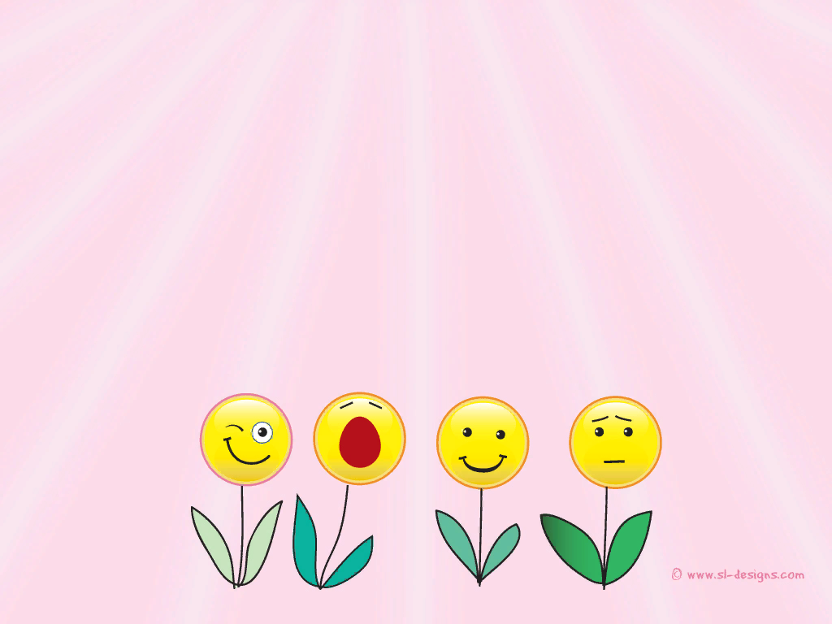
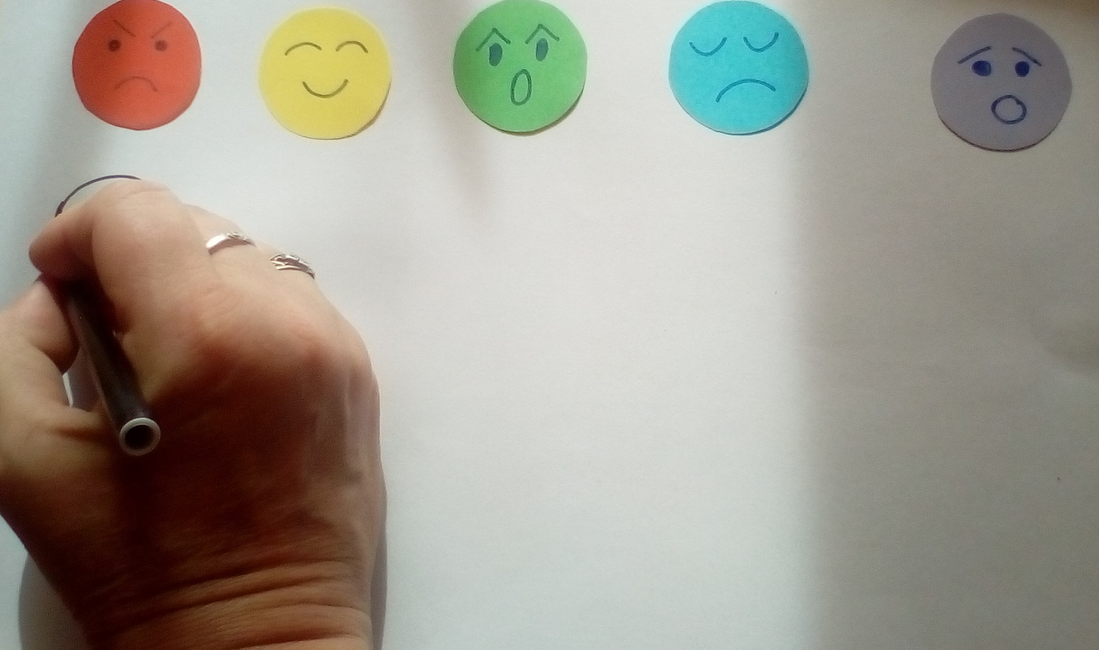
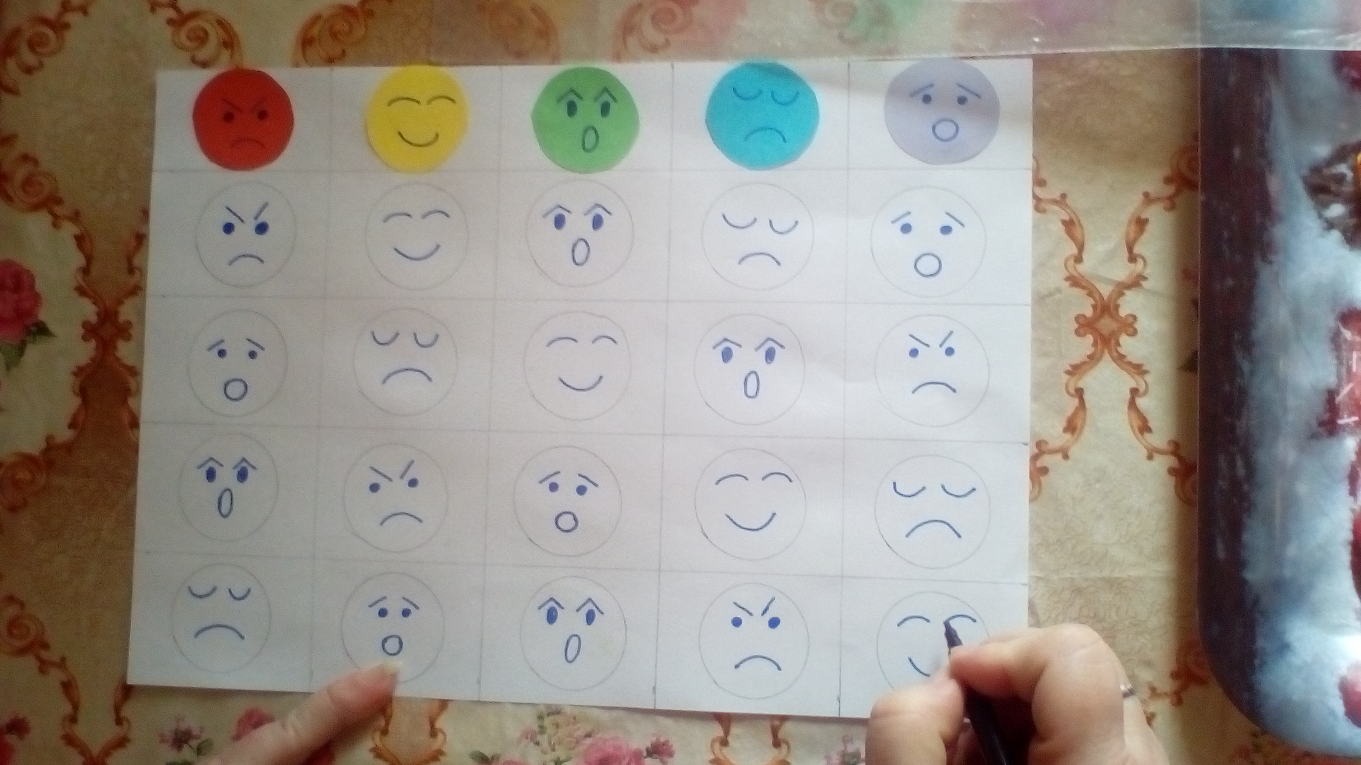
Шаг 3. Рассматриваем с детьми смайлики, и вместе называем нарисованные эмоции, также не забудьте уточнить какого цвета кружок. Можно предложить ребёнку изобразить эмоцию.
Шаг 4. Рисуем схемы – эмоции, сначала по образцу, а затем усложняем задачу и рисуем смайлики произвольно.

Slide 5
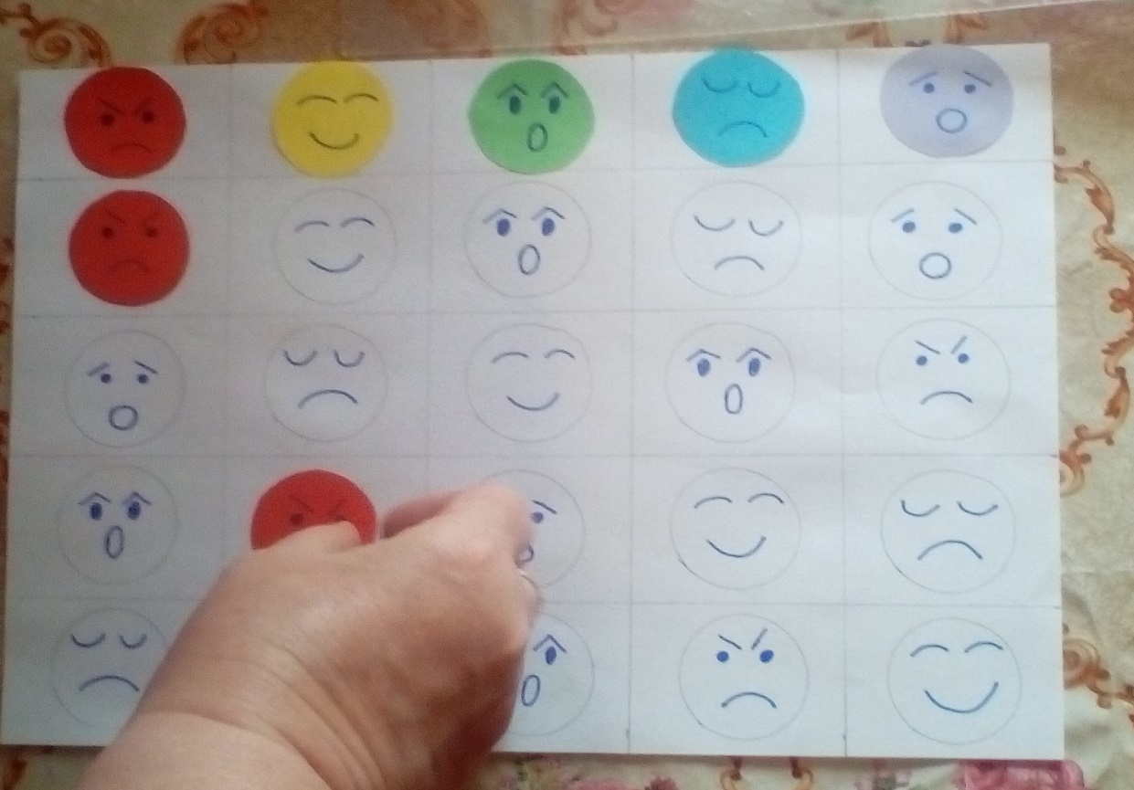
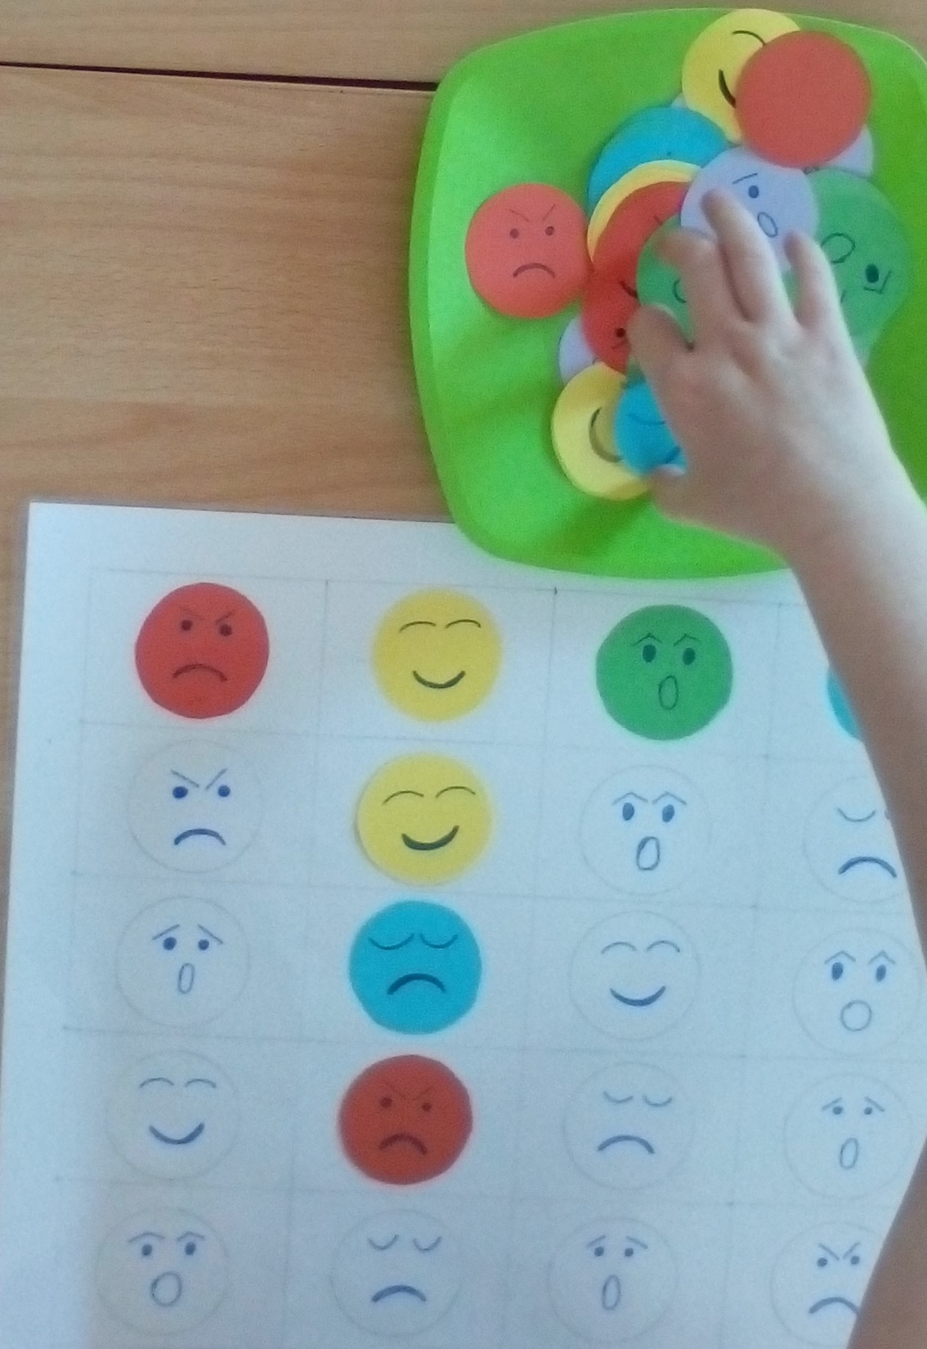
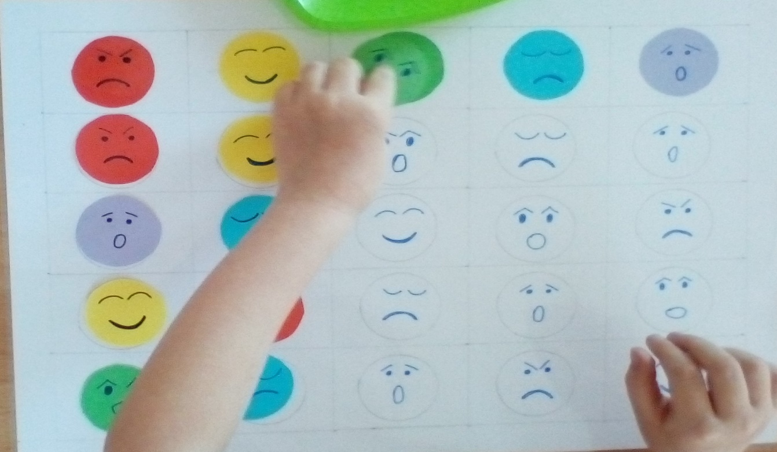
Шаг 5. Предлагаем разложить разноцветные смайлики, можно сначала по цвету, а затем с помощью взрослого, по эмоциям (1 вариант)

Slide 6
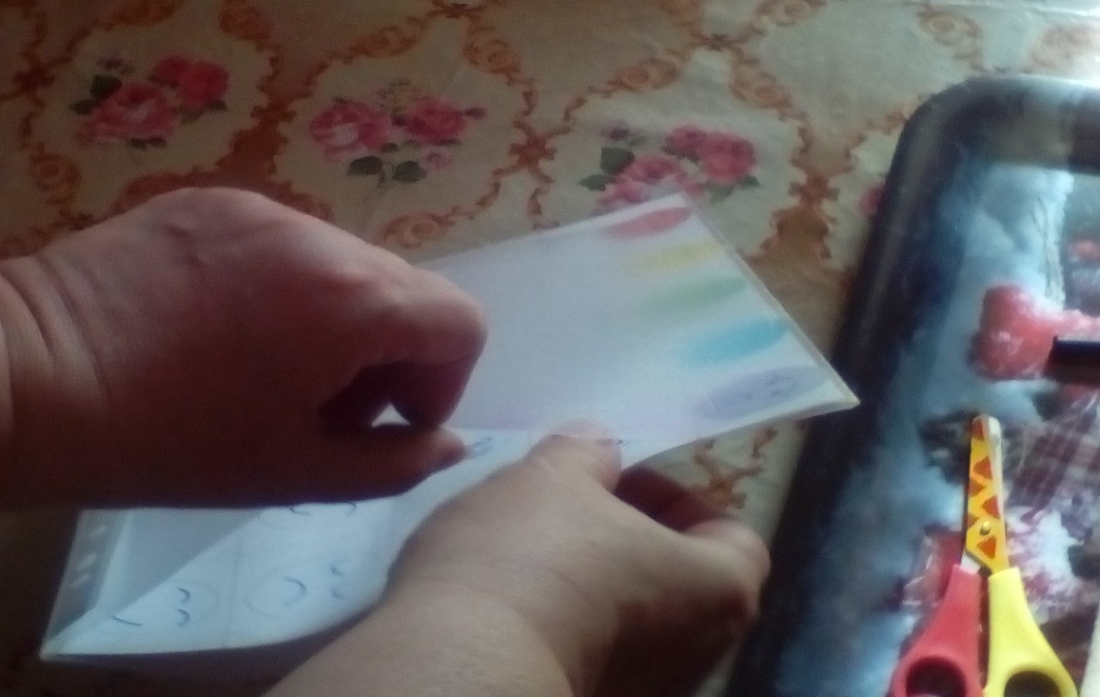
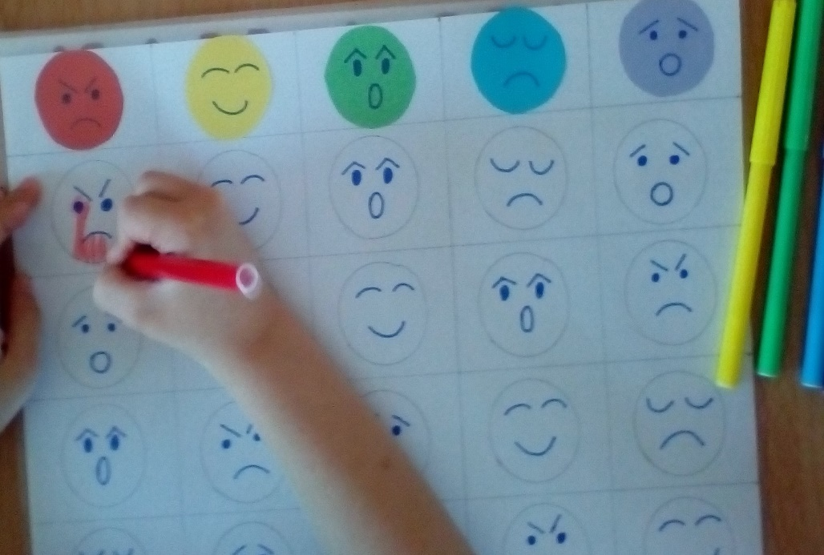
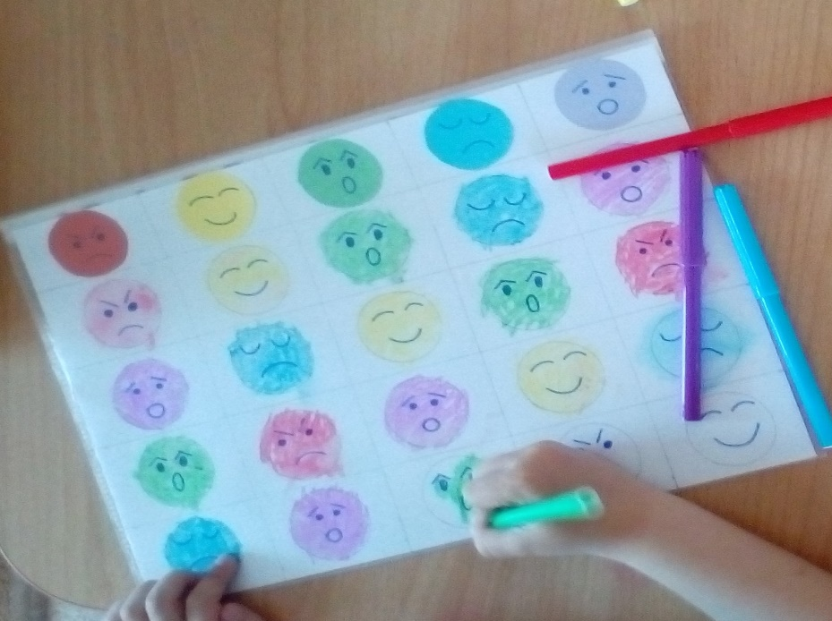
Шаг 6. Выбираем нужные фломастеры (подходящие по цвету кружков) и предлагаем раскрасить смайлики (предварительно положить игру в файл для многоразового использования)

Slide 7
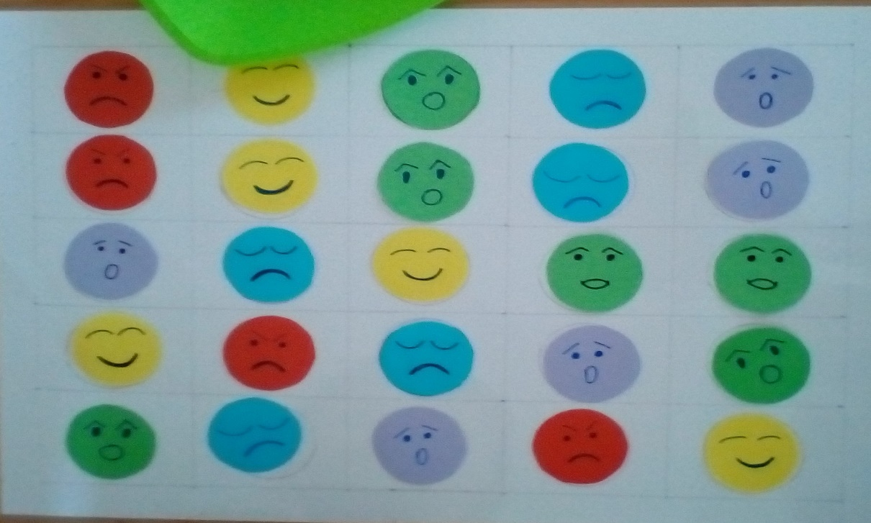
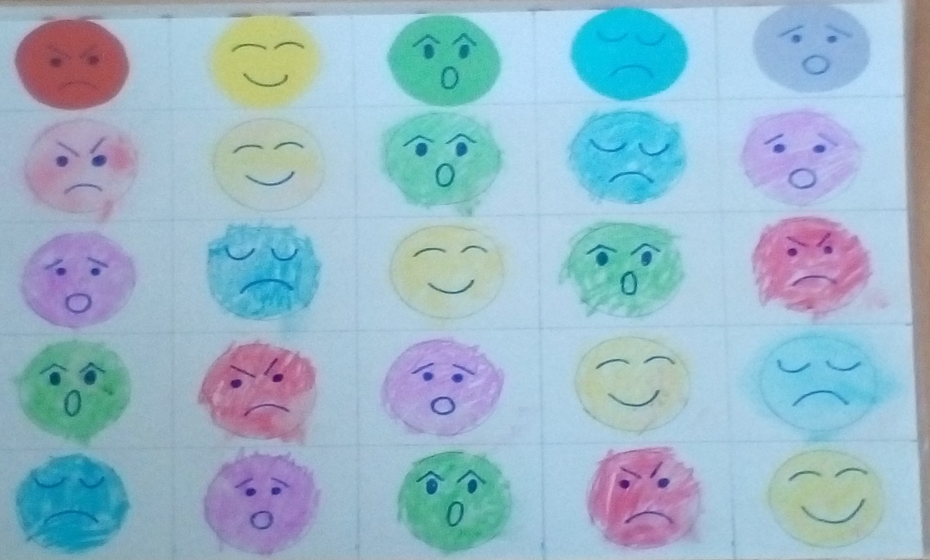
А закончить свой мастер-класс я хотела бы строками из стихотворения Бориса Цветкова «Эмоции»:
Эмоции не знают языка,
По ним определяют настроенье -
Они как дуновенье ветерка:
В них и печаль, и радость, и смятенье.

Slide 8

Играйте с детьми! Берегите себя и наших любимых детей!
Спасибо за внимание!

